Slide 1

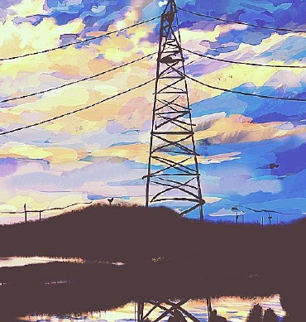
SUMMER BREEZE
~prelude~
▶Start◀
开始
▶Extra◀
特典
▶About◀️
制作️
▶Quit◀️
退出️

Slide 2
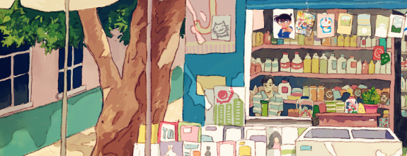
EXIT
今天是暑假的最后一天了。
真是不想开学。好想和阿瓷一起，永远放着假啊。
啊……仔细想想这个夏天还没过够呢。
▶
◆

Slide 3
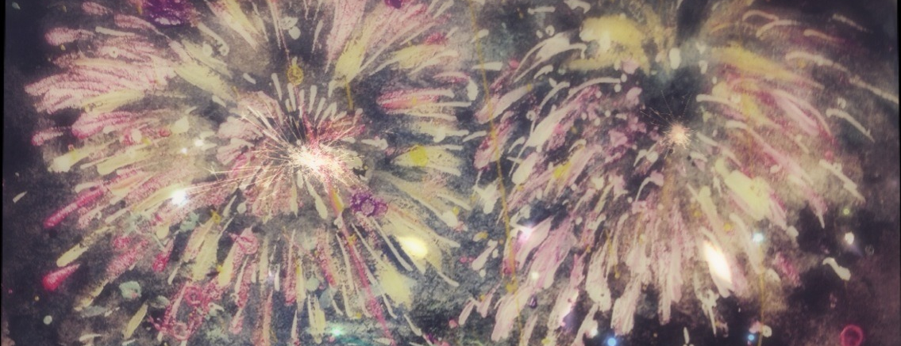
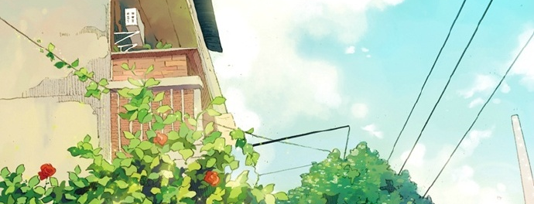
EXIT
阿瓷是我青梅竹马的邻居妹子。
明显是那种可爱的小女孩嘛。
虽然她说，以为我会送〇碧家新游戏《省电恋爱作战》的预购版……
╮(╯▽╰)╭
是个死游戏宅！
所以她过生日的时候就送给她了。那表情呀……还是蛮可爱的。
不过只有我知道她不为人知的一面。
这家伙啊……
有年一起去甜品店打工来着。然后她拿那份工资入了一台PO4主机……
呃……我都没这个魄力呀。
◆
◆
▶
那时候咬咬牙买了整套的东野〇吾。印象
▶
◆
倒还真
◆
◆
◆
是蛮受大人们喜欢的。成绩好，长得也漂亮。
中她说过喜欢这个。
◆
◆

Slide 4
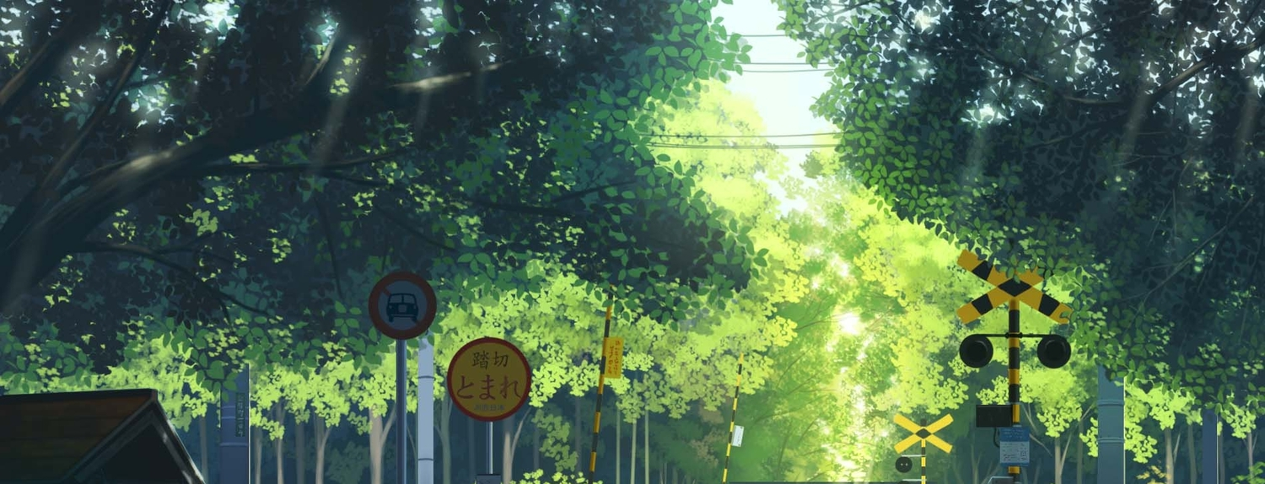
EXIT
（叮铃铃……）
诶……懒懒的不想动啊。
啊……是电话响了。
▶
▶
估计又是推销电话什么的。要去接吗？
◆
▶️ 去接电话
▶️ 不接电话

Slide 5
EXIT
这才对嘛，我家可不需要保险，也不需要新款的电冰箱。
说到电冰箱，记得还有剩下的冰淇淋。拿出来吃掉好了。
啊~（抻懒腰）
▶
不知不觉都是夏天的尾巴了。不过开学还是能见到阿瓷……
◆
▶
等开学以后估计就
要忙得连吃冰淇淋的时间都没有了吧。
感觉不错呢。
◆
Click to continue

Slide 6
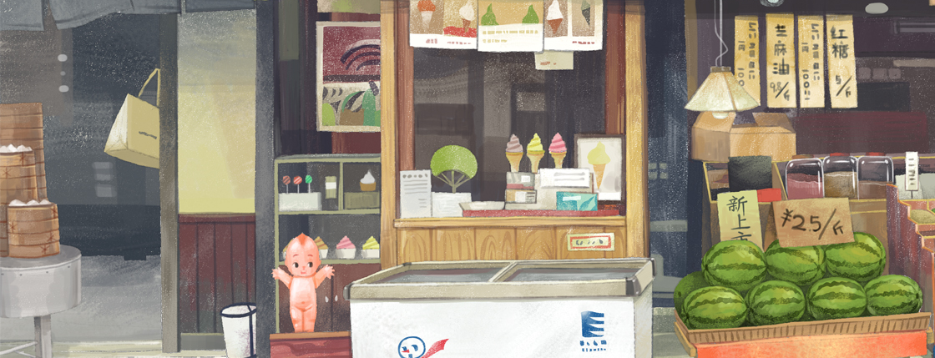

EXIT
喂？
“啊~就知道会是你来接电话。”
“明天就要开学了呀。作业做完了吗？”
！！！差点忘了！还有一半。
“好啦，那我去切甜瓜啦！”
夏天的尾巴……就这样在我和阿瓷的身边到来了。
“……就知道。要来我家吗？我还有几道题不会，想跟你讨论讨论。”
什么都别说了。阿瓷，你就是我的小天使……不，你就是我的加百列。
阿瓷一定是世界上最可爱的女孩子。
◆
◆
◆
▶
是阿瓷啊。差点以为是推销电话呢。
▶
我这就收拾一下，马上过去。
◆
◆
◆
◆
◆
Click to continue

Slide 7
SUMMER BREEZE
~prelude~
▶prelude◀️
▶Chap.1◀️
▶Extra◀️
▶About◀️
▶Quit◀️

Slide 8
EXIT
SUMMER BREEZE
~prelude~
啊哦……
还在建设中
投喂作者就会有后续哟~
▶然后呢
▶回去吧

Slide 9
EXIT
SUMMER BREEZE
~prelude~
制作 李小宙
2014012822
插画 @VIVID雨希（已授权）
http://weibo.com/vividyuxi
音乐 ω（α·pav）
夏の通り道（夕焼けランプ）
~Special edition~
~For THU CS MOOC only~
▶还有吗
▶回去吧

Slide 10
SUMMER BREEZE
~prelude~
没有了哦。真的要退出咯？
▶嗯哒
▶回去吧

